Slide 1
Проект по финансовой грамотности
9 группы
по теме: «Все профессии хороши - выбирай на вкус»
в старшей группе детского сада
Срок: долгосрочный.
Тип: познавательный
Выполнили:
Нечаева Е.В.
Фаткулина А. Р.

Slide 2
Проблема проекта: формирование обобщенных представлений о значимости труда людей требует наличия у детей, прежде всего четких понятий о том, что в каждом конкретном процессе достигается результат, имеющий точное назначение – удовлетворять ту или иную потребность. Ознакомление с трудовой деятельностью родителей имеет решающее значение для формирования у ребенка первоначальных представлений о роли труда и значимости его в жизни общества.
Актуальность проекта: дошкольное образование является первой ступенью общего образования, что закреплено в законе «Об образовании Российской Федерации». У человека все закладывается с детства и профессиональная направленность в том числе. Раннее начало подготовки ребенка к выбору будущей профессии заключается не в навязывании ребенку того, кем он должен стать, по мнению родителей, а в том, чтобы познакомить ребенка с различными видами труда, чтобы облегчить ему самостоятельный выбор в дальнейшем. Знакомство детей с трудом взрослых это не только средство формирования системных знаний, но приобретение детьми опыта общения с людьми, понятия о профессиональной деятельности взрослых. В ходе беседы с детьми выяснилось, что они не достаточно ознакомлены с профессиями своих родителей. В этом случае углубленное изучение профессий, через профессии родителей способствует развитию представлений об их значимости, ценности каждого труда. Ребенку необходимо знать, кем работают его родители или работали бабушки и дедушки, познакомить со спецификой профессий, требованиями, которые они предъявляют к человеку, а также интересоваться, кем он хочет стать, когда вырастет, чтобы выявить реальные интересы и потребности ребенка. Чем больше ребенок впитает информации и чем более разнообразна и богата она будет, тем легче ему будет сделать в будущем свой решающий выбор, который определит его жизнь.
Поэтому и возникла идея создания данного проекта. Тематика проекта отражает знакомство детей с некоторыми профессиями родителей. Знакомство детей с профессиями, их социальная адаптация в обществе напрямую зависит от правильно организованной работы.

Slide 3
Цель проекта:
Профориентация дошкольников и формирование уважительного отношения к разным видам рабочих специальностей.
Задачи проекта:
формирование у дошкольников представления о социальной роли труда взрослых и значимости отдельных специальностей в жизни общества;
способствовать формированию положительного отношения и уважения к труду, к людям разных профессий;
развитие коммуникативных способностей, расширение и активизация словаря по теме мероприятия;
расширение кругозора и познавательного интереса детей;
обогащение сюжетно-ролевых игр детей;
обучение их способам взаимодействия со сверстниками в командных играх;
создание условий для закрепления представлений о трудовых действиях, совершаемых взрослыми, о результатах труда, об оборудовании, через различные формы работы и виды деятельности
Методы исследования:
исследовательские: опыты, вопросы проблемно-поискового характера, наблюдения;
наглядные: рассматривание иллюстраций,
словесные: беседы, чтение литературы, консультации для родителей, объяснения, указания, словесные инструкции;
практические: поход на экскурсии по садику (медицинский кабинет, прачечная и т.д.) Встреча с родителями.

Slide 4
Участники проекта: воспитатели, дети, родители, специалисты ДОУ
Планируемый результат:
Для детей:
наличие у детей определенных знаний и представлений о профессиях своих родителей (место работы родителей, значимость их труда, гордость и уважение к труду своих родителей);
обеспечение активности ребенка в процессе его социализации;
понимание детьми значения слово «профессия», проявление признательности и уважения к труду взрослых (родителей).
сформированность знаний о некоторых профессиях родителей, их назначении, особенностях;
пополнение лексики воспитанников;
умение имитировать деятельность людей различных профессий в ходе сюжетно-ролевых игр.
Для родителей:
успешное взаимодействие со своими детьми;
повышение психолого-педагогических компетенций.
Для педагогов:
создание предметно-пространственной развивающей среды по теме проекта;
совместная работа с родителями по расширению знаний детей;
вызвать интерес к окружающему миру;
повысить значимость профессии в глазах каждого ребенка;
вызвать интерес и уважение к людям, трудящимся в различных профессиях;
помочь родителям правильно организовывать совместный семейный досуг;
поручать детям посильные трудовые обязанности дома, в детском саду, нести ответственность за их выполнение;
обеспечить активность ребенка в сложном процессе становления его Человеком.

Slide 5
I этап (подготовительный)
1. Подбор литературы: методической, детской.
2. Создание сборников стихотворений, загадок, пословиц по теме проекта.
3. Подбор демонстрационного материала.
4. Определение тематики бесед с детьми:
5. Определение тематики проблемных вопросов:
6. Создание дидактических игр;
7. Подбор подвижных, сюжетно - ролевых игр.
8. Работа с родителями по взаимодействию в рамках проекта.
9. Подбор оборудования.
10. Проведение диагностики знаний детей о профессиях своих родителей.
II этап (практический)
1.Беседа: «Что такое труд и как мы трудимся».
Цель: дать понять детям, что такое труд, воспитывать у детей положительное отношение к труду, желание выполнять посильные трудовые поручения, разъяснять детям значимость их труда.
2. Создание выставки «Помощники».
3. Участие в выставке: «Подари новую жизнь старым вещам: чудо – кошелек и чудо – копилка».
Цель: включение родителей в работу по проекту, процесс финансового воспитания детей.
4. Настольно –печатная игра пазлы «Подбери».
Цель: закреплять знания детей о материалах, инструментах, оборудовании, необходимых людям разных профессий.
5. Настольно –печатная игра – разрезные картинки «Собери».
Цель: Развивать логическое мышление, внимание, память, учить соотносить детали.

Slide 6
6. Раскраски – развивайки «Профессии».
Цель: закреплять знания детей о профессиях, о материалах, инструментах, оборудовании, необходимых людям разных профессий.
7.Сюжетно-ролевая игра «Магазин».
Цель: познакомить детей с соленым тестом, со способом его приготовления и с приемами лепки, активизировать словарный запас.
8.Экскурсия в медицинский кабинет.
Цель: познакомить детей с работой фельдшера детского сада.
9.Экскурсия в кабинет заведующей детского сада.
Цель: познакомить детей с работой заведующей детского сада, дать им понять какая ответственность лежит на плечах заведующей.
10. Экскурсия в прачку.
Цель: познакомить детей с работой кастелянши, рассказать, как в детском саду ухаживают за полотенцами, постельным бельем.
11. Знакомство с профессией – плотник.
Цель: познакомить детей с работой плотника и его орудиями труда.
12. Проведение открытого занятия на тему: «Путешествие в страну профессий».
Цель: закрепить названия профессий и действий, которые совершаются ими;
упражнять детей в употреблении предложений со значением противопоставления;
развивать представление о том, что труд является средством удовлетворения разнообразных потребностей человека и источником дохода.
13. Выставка: «Папы разные нужны! Папы разные важны!» (приуроченная к 23 февраля)
Цель: познакомить детей с профессиями пап.
14. Выставка : «Мамы разные нужны! Мамы разные важны!» (приуроченная к 8 марта)
Цель: познакомить детей с профессиями мам.

Slide 7
15. Рассказ Абиловой Найман о своей профессии «Мастер маникюра и педикюра».
Цель: познакомить детей с историей возникновения этой профессии, показать инструменты, которыми работает матер, рассказать о специфики работы.
16. Рассказ Абиловой Найман о профессии отца Аделины Алтынбека «Инженер – строитель»
Цель: познакомить детей с профессией строителя буровых на севере нашей страны.
17. Экскурсия в кабинет бухгалтерии.
Цель: познакомить детей с профессией бухгалтера.
18. Экскурсия в методический кабинет.
Цель: познакомить детей с профессией старшего воспитателя и методиста, с спецификой работы.
19. Итоговое занятие: «Наш любимый детский сад».
Цель: закрепление знаний детей о профессиях работников детского сада, как элемент патриотического воспитания, воспитывать любовь к детскому саду и уважение к его сотрудникам.

Slide 8
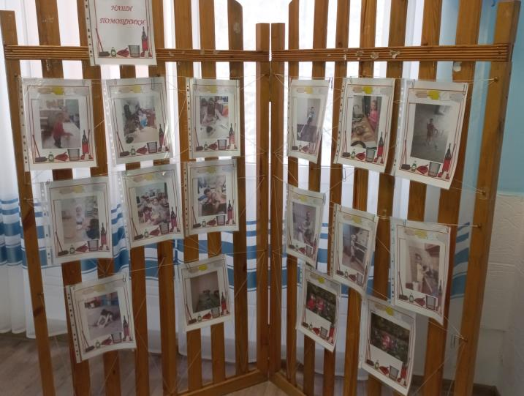
Выставка: «Наши помощники»

Slide 9
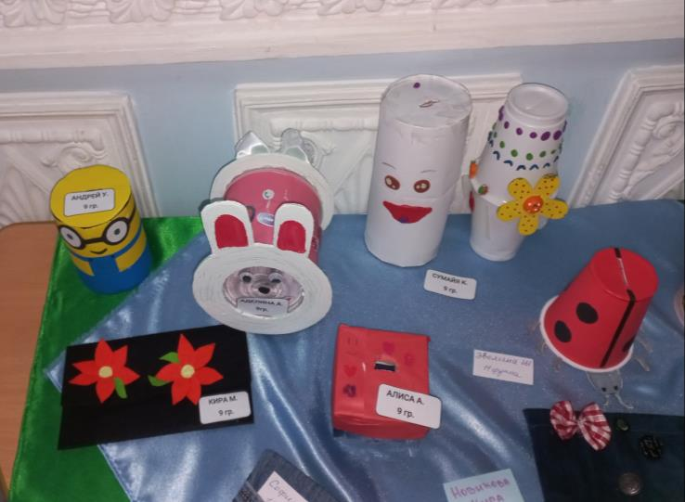
Выставка: «Подари новую жизнь старым вещам: чудо – кошелек и чудо – копилка».

Slide 10
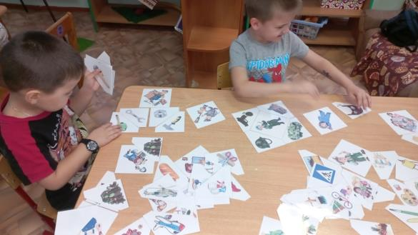
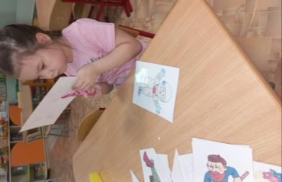
Дидактическая игра пазлы «Подбери».

Slide 11
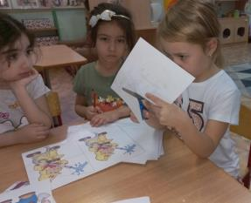
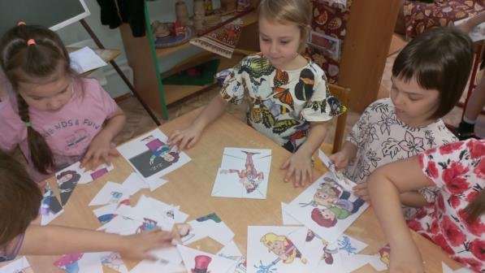
Дидактическая игра – «Разрезные картинки»

Slide 12
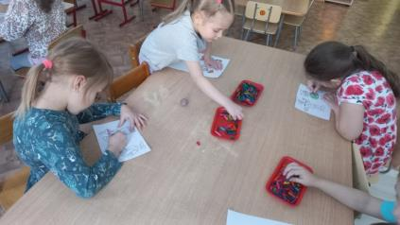
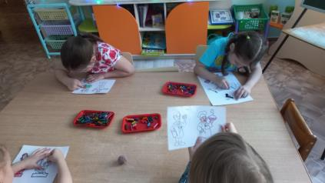
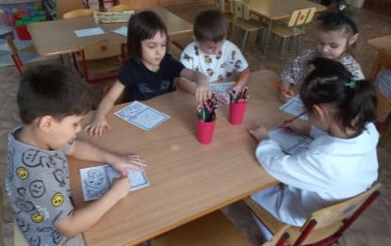
Раскраски – развивайки «Профессии».

Slide 13
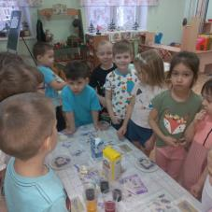
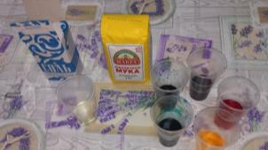
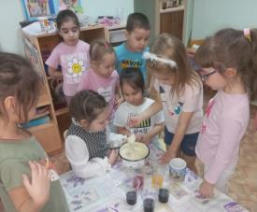
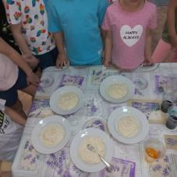
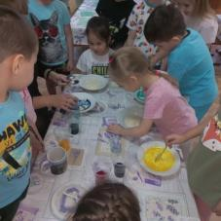
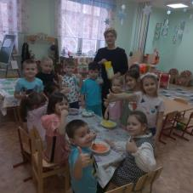
Сюжетно – ролевая игра: «Магазин»

Slide 14
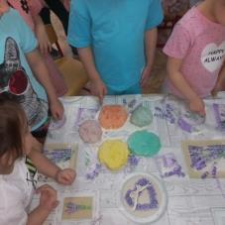
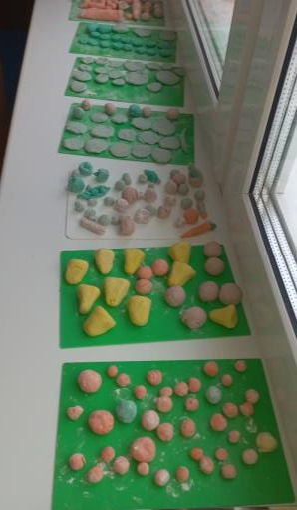
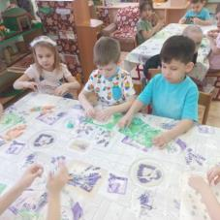
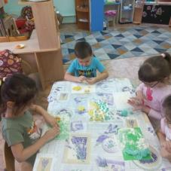

Slide 15
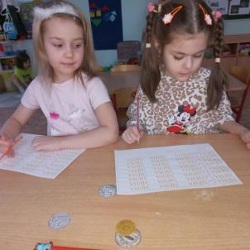
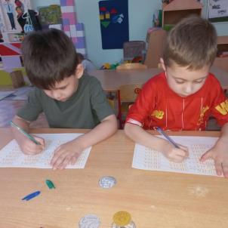
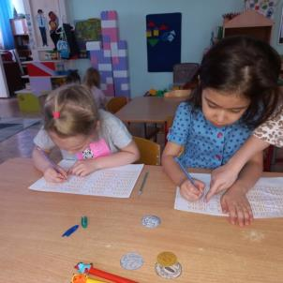
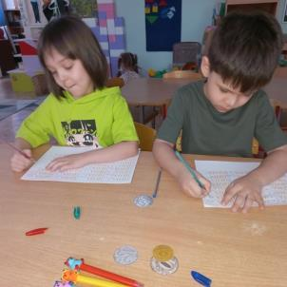

Slide 16
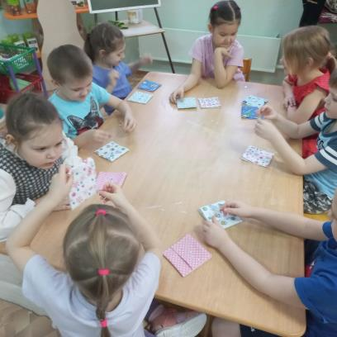
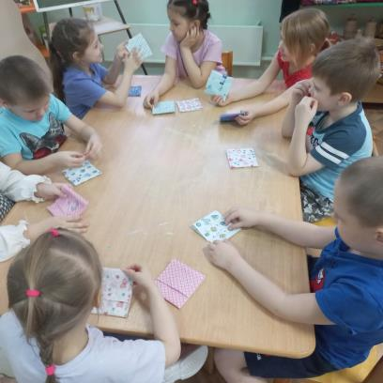

Slide 17
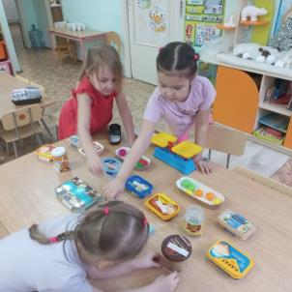
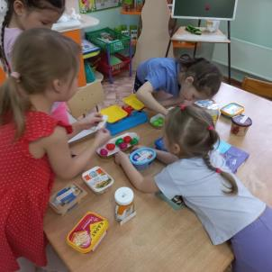
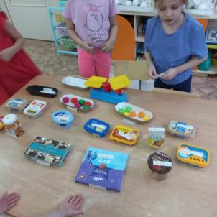

Slide 18
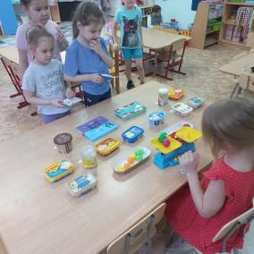
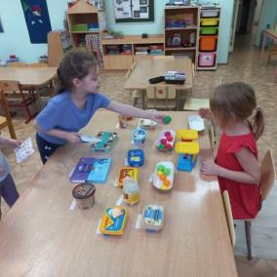
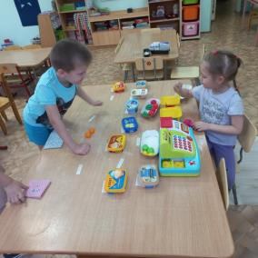
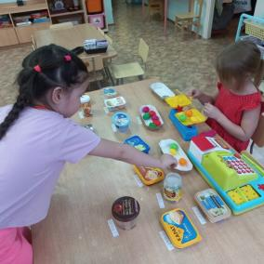
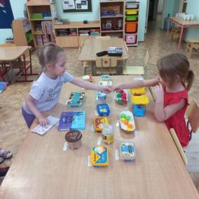
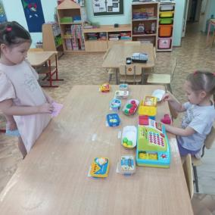

Slide 19
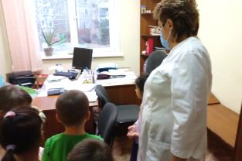
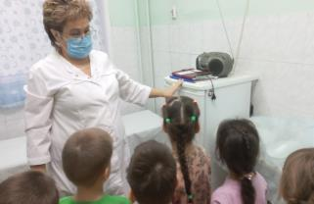
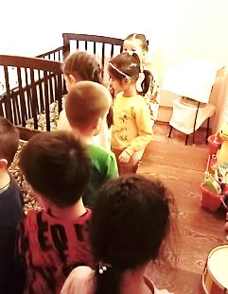
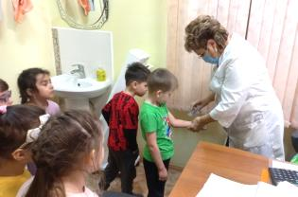
Экскурсия в медицинский кабинет

Slide 20
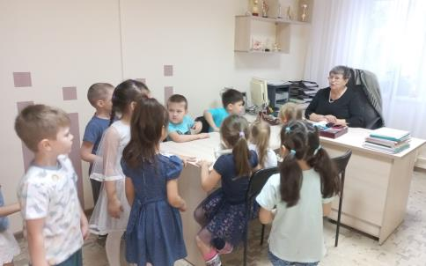
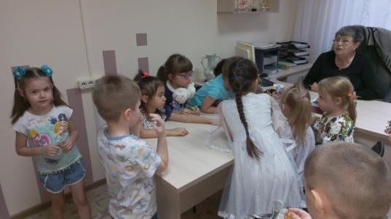
Экскурсия в кабинет заведующей детского сада.

Slide 21
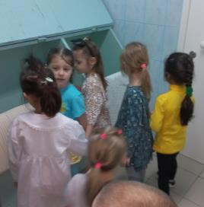
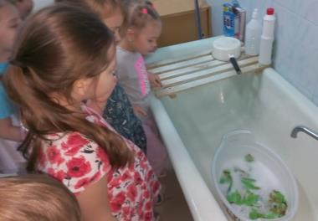
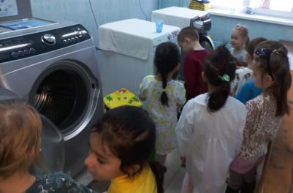
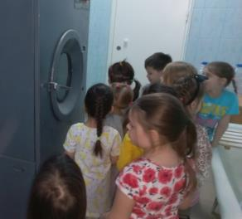
Экскурсия в прачку.

Slide 22
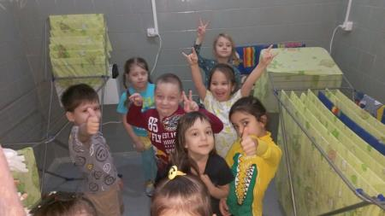
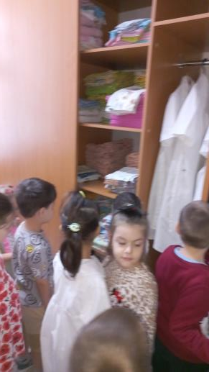
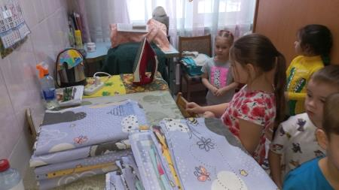

Slide 23
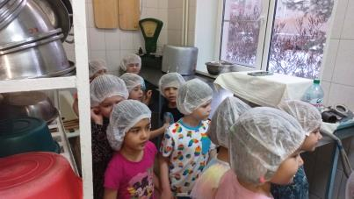
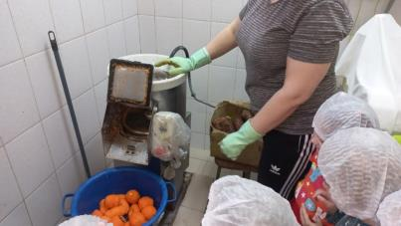
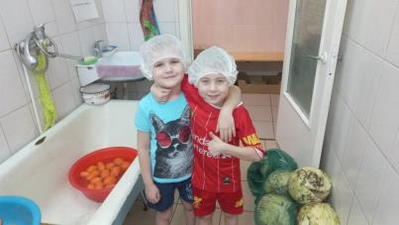

Экскурсия на кухню детского сада

Slide 24




Slide 25



Профессия – Плотник

Slide 26




Квест – игра: «Путешествие в страну профессий».

Slide 27






Slide 28

Выставка: «Папы разные нужны! Папы разные важны!»

Slide 29

Выставка: «Мамы разные нужны! Мамы разные важны!»

Slide 30

Профессия - Инженер – строитель

Slide 31





Slide 32






Профессия - Мастер маникюра и педикюра

Slide 33






Мастер-класс

Slide 34


Экскурсия в кабинет бухгалтерии детского сада

Slide 35


Старший воспитатель

Slide 36


Экскурсия в методический кабинет

Slide 37






Итоговое занятие: «Наш любимый детский сад».

Slide 38







Slide 39
СПАСИБО
ЗА
ВНИМАНИЕ!

